Slide 1
東日本大震災11年プロジェクト
「つなぐ、つながる」

Slide 2
震災１１年 復興は次のステージへ
ＴＢＳ報道局は２０２２年も、３．１１を含む１週間、
「つなぐ、つながる」キャンペーンを展開する。
被災地の思いや震災の教訓を未来に「つなぐ」。東北と視聴者が「つながる」。
２０２１年に手探りではじめたキャンペーンを、さらに充実させ、定着させる。
「震災復興に、ＳＤＧｓの視点を」。
ゼロからの出発だからこそ、新しいコトに挑戦できる。
気仙沼で、廃棄漁網を使って環境にやさしいアパレルブランドを作った人。
浜通りで、次の1000年を描く発酵文化をつくるため、酒蔵を立ち上げた人。
東北から持続可能な社会を作っていこう・・・そんな前向きな動きを、見つめていく。
ＴＢＳ報道局が今年から重視している「ポジティブジャーナリズム」で、
未来のために尽力する人たちを応援していく。
また、報道局のもう一本の柱「調査報道」も重視していく。
震災の教訓を未来の命を守ることにつなげる調査報道は、テレビ報道の大事な使命だ。

Slide 3
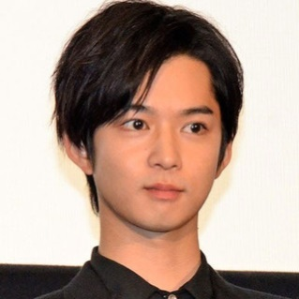

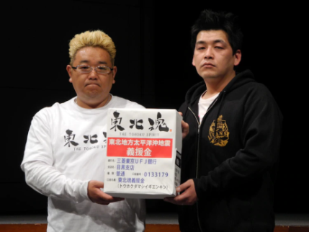
企画概要
TBSテレビ報道局ではJNN系列と共同で、震災が起きた３月１１日１４時４６分を含む
午後帯に２時間特番を放送。その前後１週間で「つなぐ、つながる」プロジェクトを行い、
各ニュース番組で震災に関する企画を放送していきます。
その柱となるのは、、、
①未来のために奮闘する人や企業を応援する「ポジティブジャーナリズム」。
②震災から教訓を見出し、未来の命を守るため「調査報道」。
キャンペーンの顔はＮスタの井上貴博・ホラン千秋、news23の小川彩佳。
３．１１特番に出演すると共に、それぞれの番組でキャンペーンを仕切ります。
GReeeeNが「つなぐ、つながる」のために作ったテーマ曲「蕾」。
そのオーケストラバージョンを２０２１年のテーマ曲とします。
この曲の収益の一部は、被災地に寄付されます。
サンドウィッチマンと俳優の千葉雄大さんにも、
プロジェクトを応援してもらおうと交渉中。
また、特に「調査報道」においては、２０２１年同様、
民放・ＮＨＫとの映像の相互利用も行っていきます。
プロジェクト総合演出・プロデューサー 山岡陽輔

Slide 4
月曜日の昼ニュースから、被災地を応援する前向きな雰囲気を醸成し、３．１１の特番に繋げます。
各番組共通のバンパー、音楽、サイドスーパーなどで、一体感を出していきます。
 | ３月７日（月） | ３月８日（火） | ３月９日（水） | ３月10日（木） | ３月11日（金） | ３月12日（土） | ３月13日（日）
朝 |  |  |  |  |  |  | サンデーＭ ﾌﾟﾛｼﾞｪｸﾄ展開
昼 | JNNニュース昼 プロジェクト展開
午後帯 |  |  |  |  | つなぐ、 つながるSP 13:55 ～15;49
夕方 | Nスタ プロジェクト展開 |  |  |  |  | 報道特集 ﾌﾟﾛｼﾞｪｸﾄ展開 | 日曜Ｎスタ ﾌﾟﾛｼﾞｪｸﾄ展開
夜 | ｎｅｗｓ２３ プロジェクト展開

Slide 5
７日(月)～11日(金)ＪＮＮ昼ニュース／１３日（日）Ｎスタ
ＪＮＮ各局が地元局ならではの密着取材で制作する企画を放送。
人々の心に寄り添うような企画を揃えていく。
8日(月)～1１日(金) Ｎスタ
東北で新たな挑戦をする若き起業家たちに密着。課題の解決策を見出していく
彼らを応援する「ポジティブジャーナリズム」を前面に押し出していく。
8日(月)～1１日(金) ＮＥＷＳ２３
未来の命を守るための調査報道を「調査報道２３時」で展開していく。
また、JNNの記者目線で、被災地の１１年を追う企画も考えていく。
１２日（土）報道特集／１３日（日）サンデーモーニング
企画リサーチ中。

Slide 6
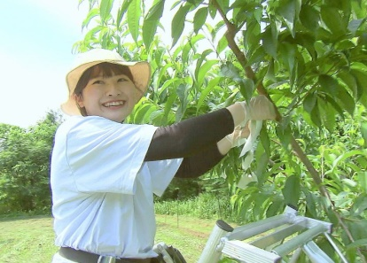
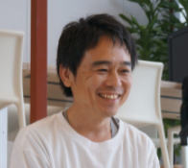
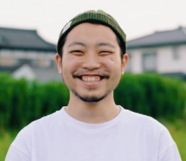
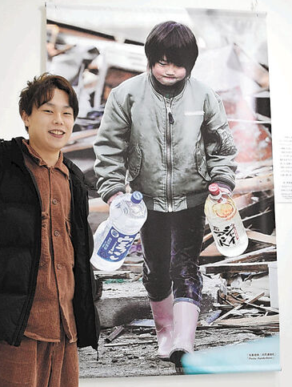
11日(木) 「つなぐ、つながるＳＰ ～震災復興×SDGｓ～」
特番テーマ「震災復興に、ＳＤＧｓの視点を」
ゼロからの出発だからこそ、新しいコトに挑戦できる。
東北から持続可能な社会を作っていこう。
そんな前向きな動きを見つめるポジティブジャーナリズム。
【震災復興×SDGｓ① 被災地に芽生えた新たな息吹】
震災発生当時、小中学生だった若者が、いま、東北から新しい生き方、新しい街づくりを提案している。
グルメや観光といった要素を織り交ぜながら、前向きなネタを鋭意リサーチ中。
・原発事故で全てが失われた街を「挑戦する若者起業家が集う街」によみがえらせた男性。（写真）
・次の１０００年を描く発酵文化を目指し「クラフト酒」を造る酒蔵を立ち上げた男性。（写真）
・気仙沼で廃棄漁網を使って環境に優しいアパレルブランドを立ちあげた若者。
・２０歳、南三陸に単身戻り果樹園を開こうと奮闘する女性と、タダで畑を貸した高齢の農家。（写真）
・「水を運ぶ少年」として当時の写真が有名になった男性。故郷・気仙沼で理学療法士をやるため勉強中。
「あのとき足が悪くて逃げ遅れた高齢者がいた」。（写真）
・壊滅的被害を受けた漁港で、祖父の背中を追い、漁師になった少年の今は？
・サンドウィッチマンが支援に訪れた避難所で抱き上げた子どもは今？ など
前回の放送でホラン千秋に「一緒に東北に行こうよ」と呼びかけたサンドウィッチマン。
企画を実現させ、３人で「新しい息吹」が芽生えている現場を訪ねる。
または、前回、心のこもったナレーションで番組に花を添えた千葉雄大さんと現場を訪ねる。

Slide 7
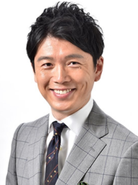
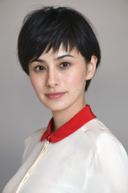

11日(木) 「つなぐ、つながるＳＰ ～震災復興×SDGｓ～」
【震災復興×SDGｓ② 災害に強い街づくりとは】
人口９０人の島に１００億円の巨大防潮堤を作るなど、ちぐはぐな街づくりが目立つ。
各地の現状を問うと共に、津波が防潮堤を越えると勢いを増す「射流」という現象について、
調査報道の手法を用い、全国初となる徹底検証を行う。防潮堤には「海が見えない」という問題点もある。
この辺りは民放・ＮＨＫでお互いが持つ映像を貸し借りする仕組みを使って検証する。
【鎮魂のとき…それでも前を向こうとしてきた人たちに寄り添う】
午後２時４６分、その瞬間を様々な思いで迎える人々の様子や式典を生中継で伝える。
その前後に、前回特番で多くの人々の胸を打った「記者目線で人々の歩みを伝える企画」第二弾を届ける。
・震災発生時、女川の高校生で母を亡くしたＴＵＦの阿部真奈記者が寄り添う福島の被災者。
・石巻で同じく高校生だったＴＢＳの原田真衣記者は、３人の子を亡くした男性の活動を追い続ける。
【出演】
・井上貴博、ホラン千秋のＮスタコンビがスタジオから、ｎｅｗｓ２３の小川彩佳は東北の現場から。
・前回出演のサンドウィッチマン、ナレーターだった千葉雄大さんや杏さんも？
【制作態勢】
被災３局はもちろんＪＮＮ各局からディレクターが結集。持続可能な働き方で番組を作っていく。

Slide 8
NHKと民放各局とのコラボ
在京の民放・ＮＨＫが手を組んで「命を守る」報道をしようと、当時の映像を共有する
プロジェクト「キオク、共に未来へ」。今回もその枠組みを生かして、調査報道を行う。
ＳＮＳ企画「きおくをつなごう・春」プロジェクト
終戦76年、私たちは祖父母の記憶を孫にＳＮＳで発信してもらう「きおくをつなごう」
プロジェクトを行った。すると、１５００件もの貴重な証言が集まり、孫世代が戦争を
考えるきっかけとなった。この手法を震災にも応用する。
貴重な証言や映像を、未来につないでいくために。
そしてＳＮＳ世代に、震災のこと、命のこと、命を守るということを考えてもらうために。
命を考え、命を守る。
ＴＢＳ報道局は、それを、何よりも大切に考えています。
災害被害を最小限に防ぐため、そして、二度と戦争をさせないために。
「つなぐ、つながる」プロジェクトは、そのために生まれた枠組み。
２０２２年、このプロジェクトのさらなる定着を目指します。

